Slide 1
FUNDAMENTACIÓN EMPRESARIAL
UNIDAD 1. FUNDAMENTOS BÁSICOS DE EMPRESA
Docente: María Emilce Avilés S
mariaemilce.aviles@usco.edu.co
2023-2

Slide 2
ORÍGENES DE LA ADMINISTRACIÓN
Para el desarrollo de la administración, fue notable la influencia de:
Filósofos (antiguos y modernos)
La Iglesia Católica.
La organización militar
Revolución Industrial
Economistas liberales
Pioneros industriales y empresarios.

Slide 3
Concepto, importancia, características y su relación con otras áreas
Imprescindible
Adecuado funcionamiento
Simplificación
de trabajo
Principios
Productividad y eficiencia
Buena administración
Organismo social
Metas
Procedimientos
Bienestar de la comunidad
Lineamientos de optimización
Mejorar las relaciones humanas
Generar empleos
Importancia

Slide 4
Concepto, importancia, características y su relación con otras áreas
Universalidad
Valor instrumental
Unidad temporal
Amplitud de ejercicio
Especificidad
Interdisciplinariedad
Flexibilidad
CARACTERÍSTICAS

Slide 5
Concepto, importancia, características y su relación con otras áreas
Ciencias sociales
Sociología
Psicología
Ciencias exactas
Matemáticas
Disciplinas técnicas
Ingeniería industrial
Contabilidad
Derecho
Economía
Antropología
Cibernética
Ciencias naturales
Ing.Software
Ergonomía
Relación con otras áreas

Slide 6
Historia en el mundo y en América Latina
HISTORIA EN EL MUNDO
Periodo agrícola
Antigüedad grecolatina
Revolución industrial
Feudalismo
Época primitiva

Slide 7
Historia en el mundo y en América Latina
HISTORIA EN AMÉRICA LATINA
Época prehispánica
Época colonial
Siglo XIX
Siglo XX

Slide 8
Escuelas del pensamiento administrativo
Frederick W. Taylor
Padre de la administración científica
Elevación de la productividad
Henry L. Gantt
Armónica cooperación
Gráfica de Gantt
Necesidad de capacitación
Frank y Lilian Gilbreth
Estudios de tiempo y movimiento
Aspectos humanos del trabajo
Henri Fayol
Padre de la teoría administrativa moderna
División de actividades industriales
Formulación del proceso administrativo

Slide 9
¿Qué se entiende por administración?
Proceso cuyo objeto es la coordinación eficaz y eficiente de los recursos de un grupo social para lograr sus objetivos con la máxima productividad.
Conceptos de eficiencia, eficacia y efectividad
https://dirigetutiempo.net/eficiencia-y-eficacia/

Slide 10
EFICACIA
Según la RAE
La eficacia es la capacidad de lograr el efecto que se desea o se espera. De este modo, una persona es eficaz si realiza las tareas que se esperan de ella, o una empresa es eficaz si alcanza los objetivos propuestos.
Para que la eficacia tenga el impacto positivo adecuado, previamente es necesario realizar una buena definición de objetivos y resultados a conseguir.

Slide 11
EFICIENCIA
Según la RAE
Es la capacidad de disponer de alguien o de algo para conseguir un efecto determinado.
Desde el punto de vista empresarial y productivo, se define la eficiencia como la relación entre los recursos utilizados y los logros conseguidos. Así una alta eficiencia se obtiene consiguiendo los mejores resultados posibles con los menores recursos posibles.
Ejemplos de eficiencia son entonces, aprobar un examen dedicando el menor número de horas posible, conseguir el mayor beneficio anual en la empresa con el menor número de trabajadores, o realizar una venta invirtiendo el menor tiempo posible.
Se espera una mayor eficiencia empresarial, con la mejora continua como la automatización en tareas, la mejora de los procesos y las técnicas de productividad laboral.

Slide 12
Diferencia entre eficacia y eficiencia
Una persona será eficaz si ha conseguido el resultado. Pero además será eficiente si lo ha conseguido con el menor número de recursos posibles. O si con los mismos recursos ha conseguido mejores resultados.
Eficiencia y eficacia se complementan.
La situación ideal es alcanzar la eficacia (consiguiendo los resultados propuestos) y la eficiencia (utilizando el menor esfuerzo posible).

Slide 13
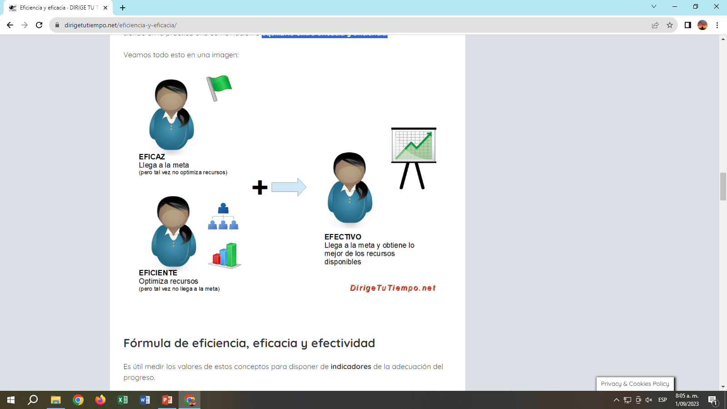
equilibrio entre eficacia y eficiencia
https://dirigetutiempo.net/eficiencia-y-eficacia/

Slide 14

Concepto de administración de empresas
Es un proceso o serie de actividades continuas y relacionadas.
Comprende y se concentra en el alcance de las metas de la organización
Estas metas se alcanzan trabajando con y por medio de las personas y de otros recursos organizacionales
El administrador es la persona que asigna recursos humanos y materiales y dirige las operaciones de un departamento o una organización entera.

Slide 15
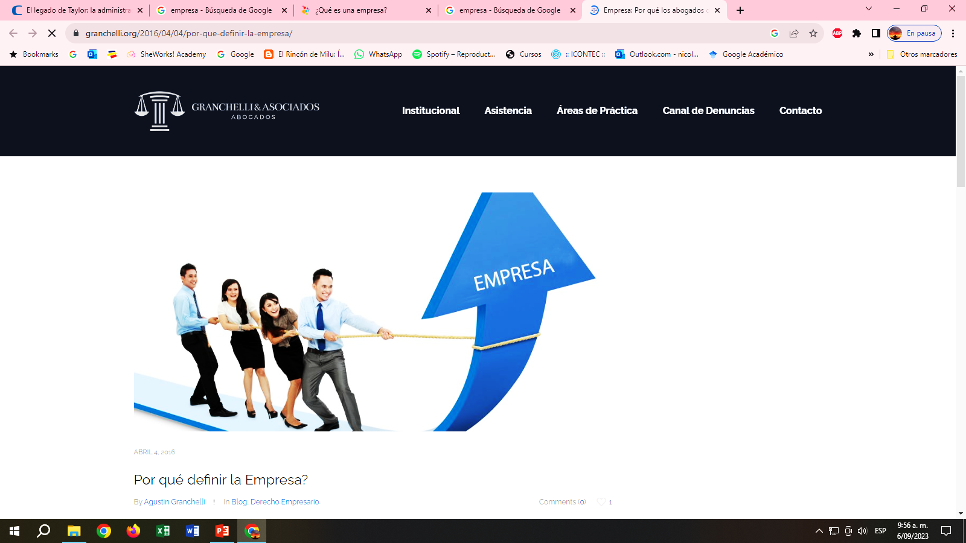
Qué es Empresa ?
Colectividad integrada por grupos sociales que unen sus recursos (producción, tierra, mano de obra, tecnología y capital, conocimiento), en una base común para producir bienes o servicios, mediante un orden normativo, organizado y bien administrado, señalando rangos de autoridad, sistemas de planeación, comunicación, información y control coordinados, con eficiencia, modernidad, productividad, con una existencia relativamente continua en un medio y cuyas actividades se encuentran encaminadas hacia el logro de un fin o misión determinada.
“La empresa es un conjunto de capital, trabajo y administración dedicados a satisfacer una necesidad en el mercado”
Agustin Granchelli, en blog derecho empresario

Slide 16

Las empresas realizan una función de intercambio
Industria
(conjunto de
vendedores y sus
objetivos)
Mercado
(Conjunto de
compradores y sus
necesidades)
Bienes_/Servicios
Dinero
Información

Slide 17


Fines de la Empresa
¿Cuáles son los fines de la empresa?
SOCIALES
Contribuyen a la comunidad
Satisfacer las necesidades de los consumidores Bienestar socioeconómico
Mejorar la ecología
ECONÓMICOS
Lograr beneficios monetarios y agregar valor a la empresa
Cumplir con intereses de inversionistas y retribuirlos con dividendos
Cubrir pagos a los acreedores por intereses de prestamos.

Slide 18
ORGANIZACIÓN Y EMPRESA
ORGANIZACIÓN
Grupo organizado de personas
Recursos físicos, tecnológicos, financieros y humanos
Consecución de un fin, lucrativo o no lucrativo
EMPRESA
Organización con fin lucrativo: obtener beneficios y repartirlos entre sus propietarios
LA EMPRESA COMO REALIDAD ECONÓMICA Y SOCIAL
REALIDAD ECONÓMICA
UNIDAD DE
PRODUCCIÓN
UNIDAD
FINANCIERA
EMPRESA
UNIDAD
SOCIO-POLÍTICA
UNIDAD DE
DECISIÓN
REALIDAD SOCIAL

Slide 19
LA EMPRESA COMO REALIDAD ECONÓMICA
UNIDAD DE
PRODUCCIÓN
Empleo de recursos productivos
Elaboración de bienes y/o servicios
Factores de marketing
Comunidad de intereses
Relaciones formales e informales
Existe una utilidad corporativa
UNIDAD
FINANCIERA
EMPRESA
UNIDAD
SOCIO-POLÍTICA
FINANCIACIÓN: obtención de fondos
INVERSIÓN: empleo de fondos
Factor directivo: administración
Planificar, organizar, gestionar el
grupo humano y controlar
UNIDAD DE
DECISIÓN
LA EMPRESA COMO REALIDAD SOCIAL
Crea empleo
Genera riqueza o valor añadido: valor outputs – valor inputs
Canaliza la distribución de la renta

Slide 20
ELEMENTOS DE UNA EMPRESA
DIFERENTES CONCEPTOS DE EMPRESA
ELEMENTOS MATERIALES
EXPLOTACIÓN
Unidad técnica
Medios o recursos necesarios
Elementos humanos: propietarios, directivos y trabajadores
Bienes patrimoniales
PLANTA
Unidad física
Lugar donde se desarrolla la actividad
ELEMENTOS INMATERIALES
SOCIEDAD
Unidad jurídica
Regula las relaciones entre los socios
Relaciones con el mercado: cartera de clientes, relaciones
con proveedores, alianzas, etc.
Organización interna
Conocimientos tecnológicos, etc.
EMPRESA
Unidad estratégica o de decisión

Slide 21
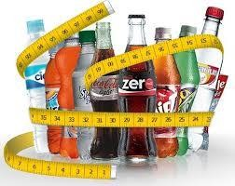
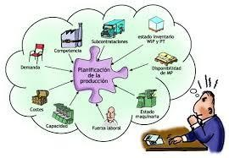

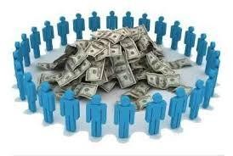
Áreas Funcionales de la empresa
Producción
Mercadotecnia
Finanzas
Recursos Humanos

Slide 22

Producción
Considerado como uno de los más importantes, ya que formula y
desarrolla los métodos más
adecuados para la elaboración de productos, al suministrar y coordinar: mano de obra equipo,
instalaciones, materiales y herramientas requeridas.

Slide 23

Funciones de la Producción
Ingeniería del producto.
Ingeniería de la planta
Ingeniería industrial
Planeación y control de la producción.
Abastecimiento
Fabricación
Control de calidad

Slide 24

Mercadotecnia
Es una función trascendental ya que a través de ella se cumplen algunos de los propósitos institucionales de la empresa. Su finalidad es la de reunir los factores y hechos que influyen en el mercado, para crear lo que el consumidor quiere, desea y necesita, distribuyéndolo en forma tal, que este a su disposición en el momento oportuno, en el lugar preciso y al precio más adecuado.

Slide 25

Su función es:
1.- Investigación de mercados.
2.- Planeación y desarrollo del producto. (Empaque, marca) 3.- Precio.
4.- Distribución y logística. 5.- Ventas
6.- Comunicación. (Promoción de ventas, publicidad, relaciones públicas).

Slide 26

Finanzas
Esta área se encarga de la obtención de fondos y del suministro del capital que se utiliza en el funcionamiento de la empresa, procurando disponer con los medios económicos necesarios para cada uno de los departamentos, con objeto de que puedan funcionar debidamente.
El área de finanzas tiene implícito el objetivo del máximo aprovechamiento y administración de los recursos financieros.

Slide 27


Funciones de la finanzas
1.- Financiamiento. Planeación financiera. Relaciones financieras. Tesorería.
Obtención de recursos. Inversiones
2. Contabilidad general, contabilidad de costos, presupuestos.
Auditoría interna. Estadística.
Crédito y cobranzas. Impuestos.
3. Inversiones, títulos valores, bonos, renta fija, renta variable

Slide 28

Recursos Humanos
Su objeto es conseguir un grupo humano de trabajo cuyas características vayan de acuerdo con los objetivos de la empresa, a través de programas adecuados de reclutamiento, de selección, de capacitación y desarrollo.

Slide 29

Funciones principales de los recursos humanos
1.- Contratación y empleo
2.-Capacitacion y Desarrollo
3.-Sueldos y Salarios
4.-Relaciones Laborales
5.-Servicios y prestaciones
6.- Higiene y Seguridad Industrial
7.-Planeación de Recursos Humanos

